Slide 1

Guida d’uso della Prenotazione Colloqui

Slide 2
Cos’è
La prenotazione dei colloqui è una funzionalità presente nel Registro Elettronico Axios che permette a genitori di:
consultare la disponibilità dei docenti per il ricevimento individuale.
prenotare un colloquio con un docente scegliendo tra gli slot di liberi
visualizzare e gestire colloqui già prenotati

Slide 3

Accesso
Effettuare l’accesso al Registro Elettronico

Slide 4
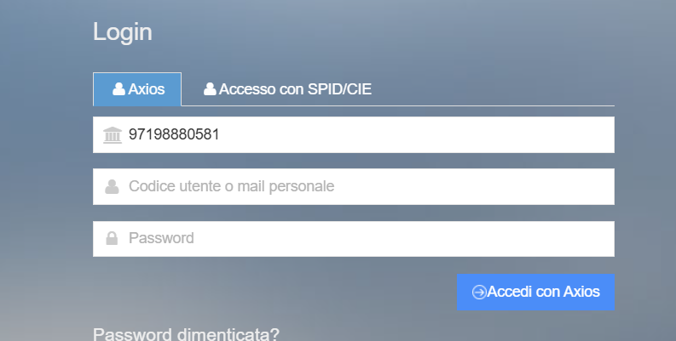
Accesso
Inserire le credenziali fornite per accedere

Slide 5
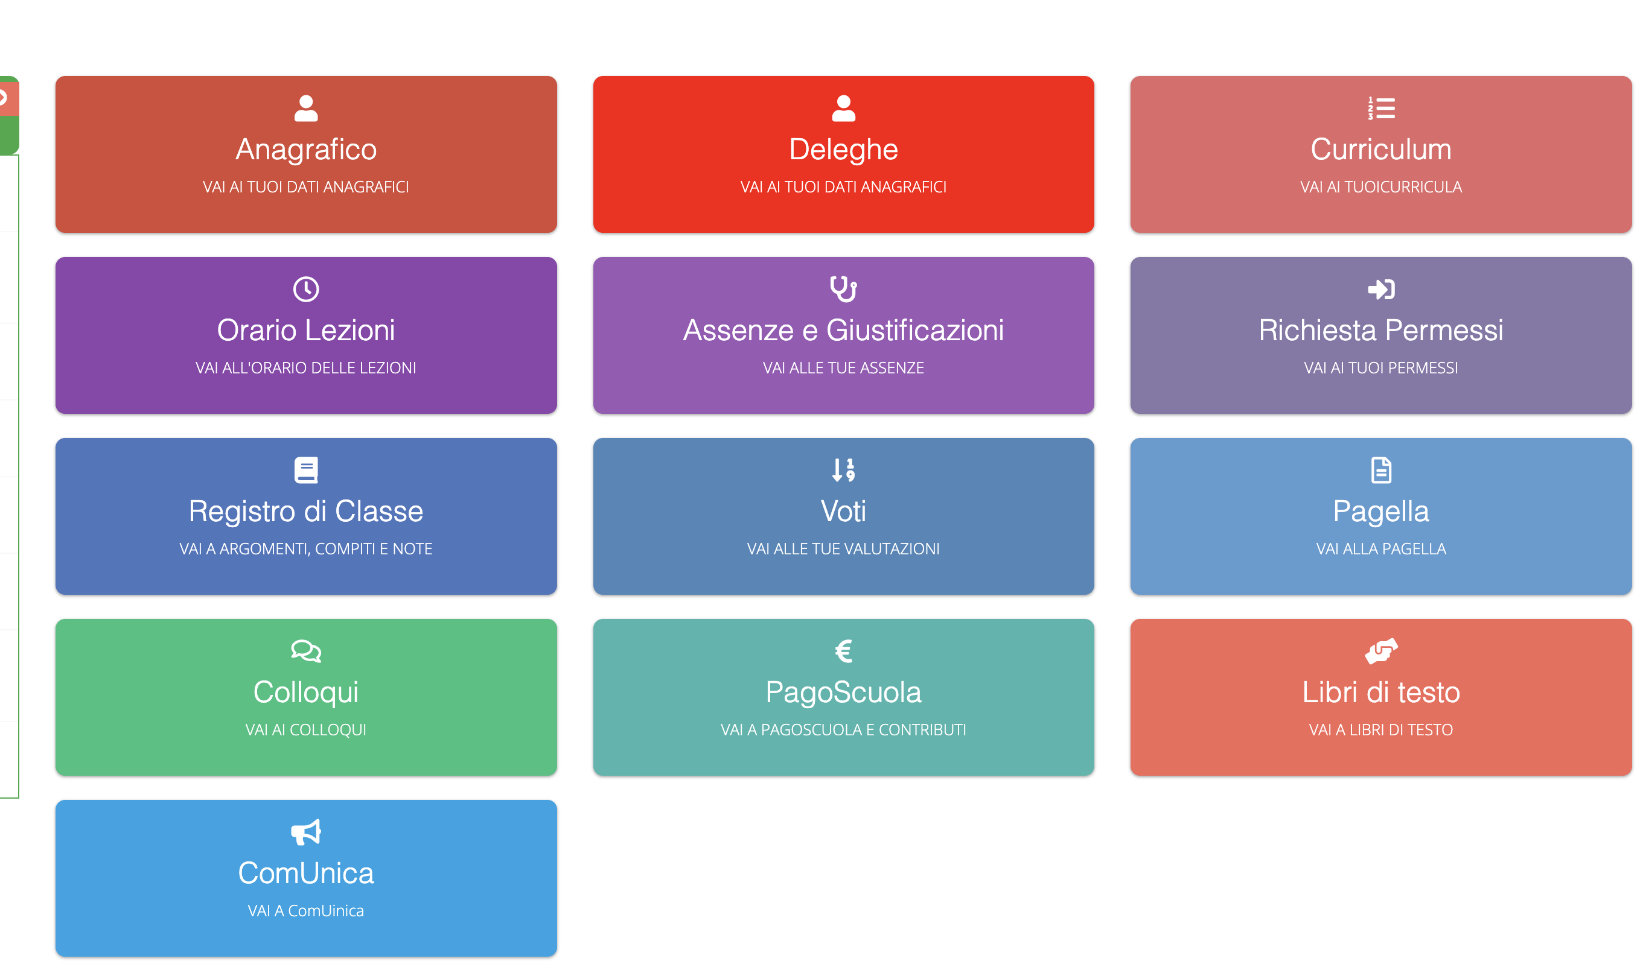
Accesso da Registro Elettronico
Dopo aver effettuato l’accesso dal sito web:
Cliccare su «Colloqui»

Slide 6
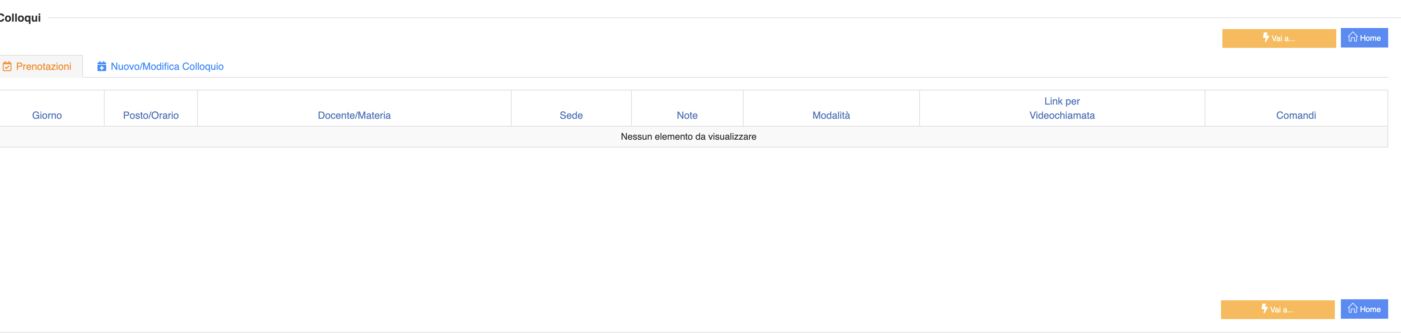
Prenotazione Colloquio
Cliccare sul pulsante Nuovo/Modifica Colloquio
1

Slide 7
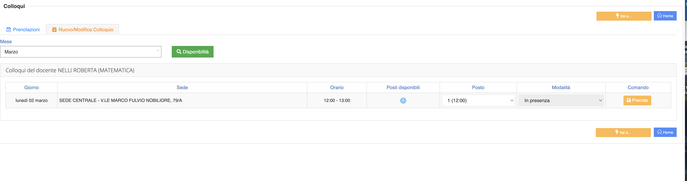
PRENOTAZIONE COLLOQUIO
Selezionare il mese
2. Scegliere posto/orario
3. Clicccare «Prenota»

Slide 8
GESTIONE
CLICCANDO SU «PRENOTAZIONI» SARA’ VISIBILE LA PRENOTAZIONE EFFETTUATA
CLICCANDO SU MODIFICA COLLOQUIO SARA’ POSSIBILE ELIMINARE O MODIFICARE LA PRENOTAZIONE EFFETTUATA

Slide 9
CONTATTI
Per qualunque delucidazione/problema contattare via mail i responsabili del servizio scrivendo a:
animatoredigitale@piagetdiaz.edu.it
A cura della prof.ssa Roberta Nelli

